Slide 1

吉林大学附属中学高中部

Slide 2
递归思想
递归算法的定义：
如果一个对象的描述中包含它本身，我们就称这个对象是递归的，这种用递归来描述的算法称为递归算法。
我们先来看看大家熟知的一个的故事：
从前有座山，山上有座庙，庙里有个老和尚在给小和尚讲故事，他说从前有座山，山上有座庙，庙里有个老和尚在给小和尚讲故事，他说……
上面的故事本身是递归的，用递归算法描述
从上面的递归事例不难看出，递归算法存在的两个必要条件：
必须有递归的终止条件；
过程的描述中包含它本身；
在设计递归算法中，如何将一个问题转化为递归的问题，是初学者面临的难题，下面我们通过分析汉诺塔问题，看看如何用递归算法来求解问题；

Slide 3
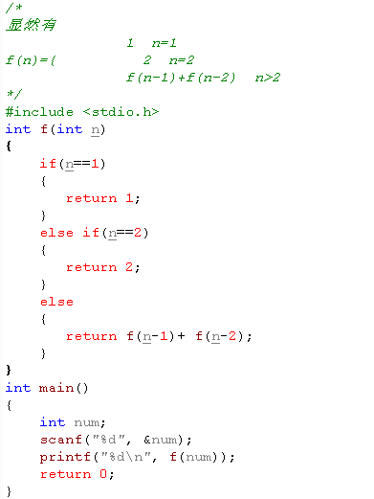
例题
例1 楼梯有n阶台阶,上楼可以一步上1阶,也可以一步上2阶,编一程序计算共有多
少种不同的走法?

Slide 4
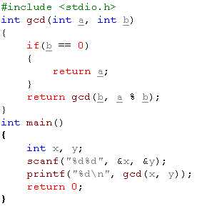
例题
例2求GCD

Slide 5
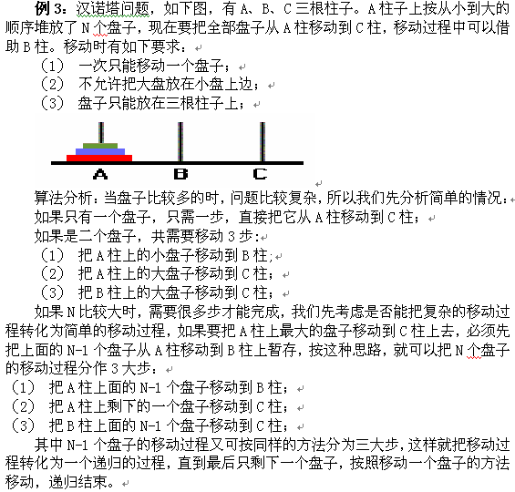
例题

Slide 6
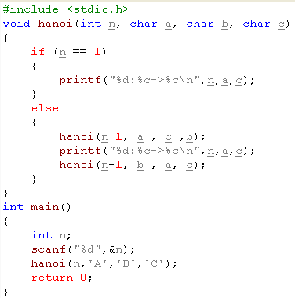
例题
代码如下

Slide 7
练习题
JDFZ1670
JDFZ 2658

